Slide 1
স্বাগতম
Notes:
অপূর্ব সাহা, সহকারি শিক্ষক, গোয়ালবাড়ী সরকারি প্রাথমিক বিদ্যালয়, ফকিরহাট, বাগেরহাট। E-mail: shaprba87@gmail.com www.facebook/apurba.arnob

Slide 2
পরিচিতি
অপূর্ব সাহা
সহকারি শিক্ষক
গোয়ালবাড়ী সরকারি প্রাথমিক বিদ্যালয়
ফকিরহাট, বাগেরহাট।
E-mail: shaprba87@gmail.com
Fb : apurba.arnob
শ্রেণি : চতুর্থ
বিষয় : বাংলা
পাঠের শিরোনাম : কাজলা দিদি
পাঠ্যাংশ :বাঁশবাগানের মাথার উপর......কেমন মজা হবে
সময় : ৪৫ মিনিট।
Notes:
অপূর্ব সাহা, সহকারি শিক্ষক, গোয়ালবাড়ী সরকারি প্রাথমিক বিদ্যালয়, ফকিরহাট, বাগেরহাট। E-mail: shaprba87@gmail.com www.facebook/apurba.arnob

Slide 3
শিখনফল
এই পাঠ শেষে শিক্ষার্থীরা…….
শোনা- ২.১.৩ কবিতা শুনে মূল বিষয় বুঝতে পারবে।
বলা- ১.৩.২ শুদ্ধ উচ্চারণে প্রশ্ন করতে ও উত্তর দিতে পারবে।
পড়া- ২.১.২ ছন্দ ঠিক রেখে প্রমিত উচ্চারণে ও স্বাভাবিক গতিতে কবিতা পড়তে পারবে।
লেখা- ২.৩.২ পঠিত কবিতার বিষয়ে প্রশ্নের উত্তর শুদ্ধভাবে লিখতে পারবে।
Notes:
অপূর্ব সাহা, সহকারি শিক্ষক, গোয়ালবাড়ী সরকারি প্রাথমিক বিদ্যালয়, ফকিরহাট, বাগেরহাট। E-mail: shaprba87@gmail.com www.facebook/apurba.arnob

Slide 4
প্রিয় শিক্ষার্থীরা, বলতো এটি কিসের ছবি?
দেখে মনে হচ্ছে দুজন মেয়ের ছবি। একজন ছোট, অন্যজন বড়।
Notes:
অপূর্ব সাহা, সহকারি শিক্ষক, গোয়ালবাড়ী সরকারি প্রাথমিক বিদ্যালয়, ফকিরহাট, বাগেরহাট। E-mail: shaprba87@gmail.com www.facebook/apurba.arnob

Slide 5
বলতো, বড় বোনকে আমরা কি বলে ডাকি?
আপা
বুবু
দিদি
তোমাদের কার কার দিদি আছে?

Slide 6
আজকের পাঠ-
কাজলা দিদি
আজ আমরা কবিতার
(বাঁশবাগানের মাথার উপর থেকে...কেমন মজা হবে।) অংশটুকু পড়ব এবং আবৃত্তি করা শিখব।

Slide 7
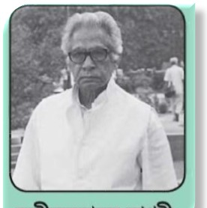
কবি পরিচিতি
মৃত্যু-
জন্ম-
১৮৭৮ সালের ২৭শে নভেম্বর ভারতের নদীয়া জেলায়
১৯৪৮ সালের ১লা ফেব্রুয়ারি
কাজলা দিদি-
কাব্যগ্রন্থ-
লেখা, কেয়া, বন্ধুর দান ইত্যাদি
কবিতাটি কাব্যমালঞ্চ কাব্যগ্রন্থ থেকে নেয়া
যতীন্দ্রমোহন বাগচী
অন্য পরিচয়-
কবিতার বৈশিষ্ট্য-
পল্লিপ্রীতি তার কবিতার অন্যতম বৈশিষ্ট্য
তিনি মানসী ও পূর্বাচল পত্রিকা সম্পাদনা করেন ।
Notes:
অপূর্ব সাহা, সহকারি শিক্ষক, গোয়ালবাড়ী সরকারি প্রাথমিক বিদ্যালয়, ফকিরহাট, বাগেরহাট। E-mail: shaprba87@gmail.com www.facebook/apurba.arnob

Slide 8
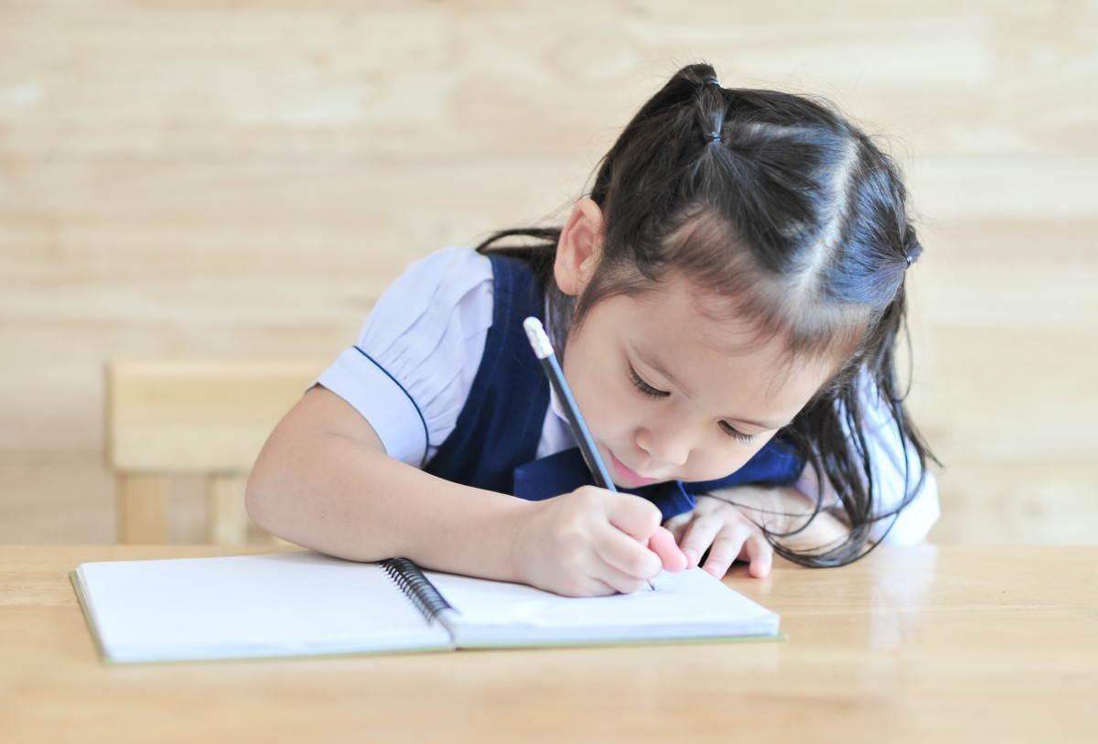
একক কাজ
কবি যতীন্দ্রমোহন বাগচী কোথায় জন্মগ্রহণ করেন?
Notes:
অপূর্ব সাহা, সহকারি শিক্ষক, গোয়ালবাড়ী সরকারি প্রাথমিক বিদ্যালয়, ফকিরহাট, বাগেরহাট। E-mail: shaprba87@gmail.com www.facebook/apurba.arnob

Slide 9
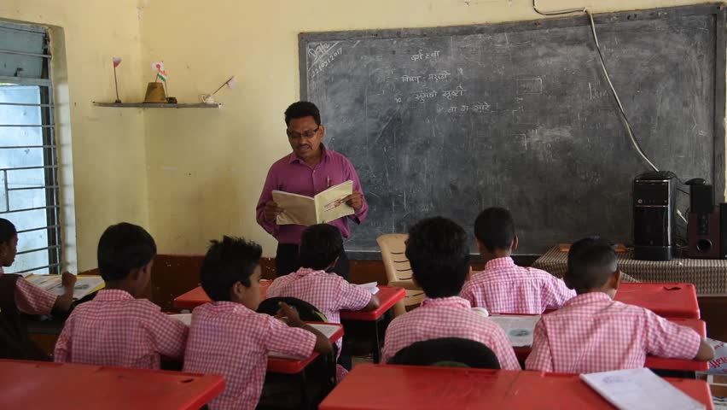
আদর্শ পাঠ
Notes:
অপূর্ব সাহা, সহকারি শিক্ষক, গোয়ালবাড়ী সরকারি প্রাথমিক বিদ্যালয়, ফকিরহাট, বাগেরহাট। E-mail: shaprba87@gmail.com www.facebook/apurba.arnob

Slide 10
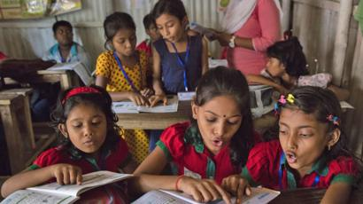
সরব পাঠ
Notes:
অপূর্ব সাহা, সহকারি শিক্ষক, গোয়ালবাড়ী সরকারি প্রাথমিক বিদ্যালয়, ফকিরহাট, বাগেরহাট। E-mail: shaprba87@gmail.com www.facebook/apurba.arnob

Slide 11
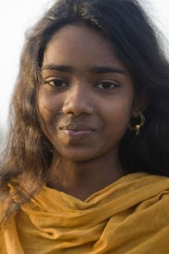
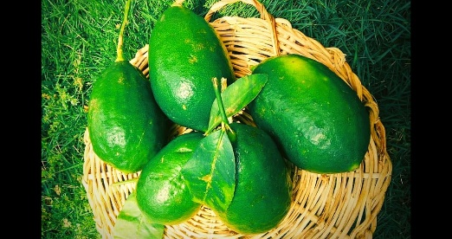
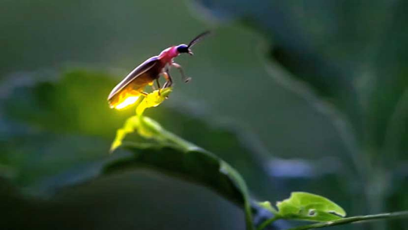
নতুন শব্দ ও বাক্যগঠন
কাজলা
শ্যাম বর্ণের
তার গায়ের রঙ কাজলা
নেবু
লেবু
পুকুর পাড়ে নেবু গাছ আছে
শোলক
ছড়া
মা শোলক বলেন
জোনাই
জোনাকি পোকা
রাতের বেলা জোনাই জ্বলে
Notes:
অপূর্ব সাহা, সহকারি শিক্ষক, গোয়ালবাড়ী সরকারি প্রাথমিক বিদ্যালয়, ফকিরহাট, বাগেরহাট। E-mail: shaprba87@gmail.com www.facebook/apurba.arnob

Slide 12
জোড়ার কাজ
(সময়: ৫ মিনিট)
শোলক, কাজলা, জোনাই শব্দগুলো দিয়ে একটি করে বাক্য তৈরি কর।

Slide 13
শিক্ষকের আবৃত্তি
এবার তোমরা আমার আবৃত্তি মনযোগসহকারে শুনবে এবং ছবিগুলো দেখবে।

Slide 14
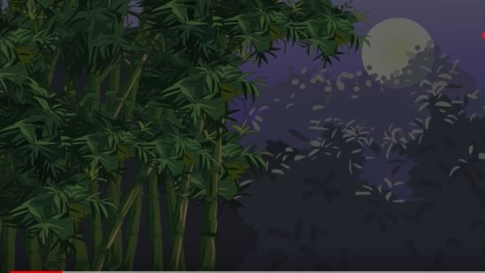
বাঁশ বাগানের মাথার উপর চাঁদ উঠেছে ওই

Slide 15
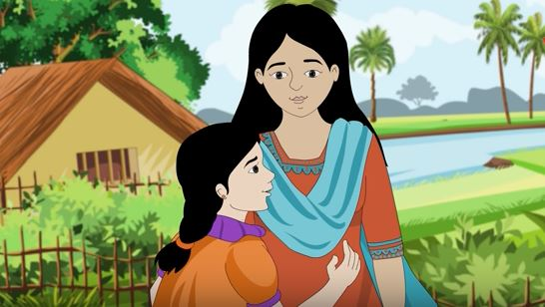
মাগো, আমার শোলক-বলা কাজলা দিদি কই?

Slide 16
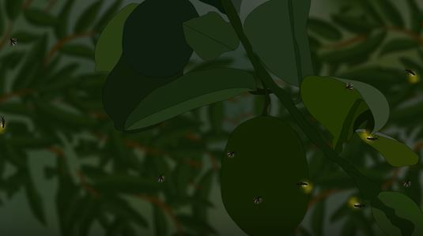
পুকুর ধারে, নেবুর তলে থোকায় থোকায় জোনাই জ্বলে-

Slide 17
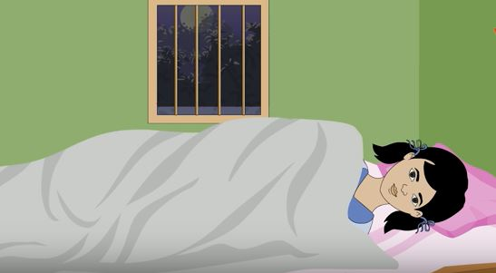
ফুলের গন্ধে ঘুম আসে না, একলা জেগে রই;
মাগো, আমার কোলের কাছে কাজলা দিদি কই?

Slide 18
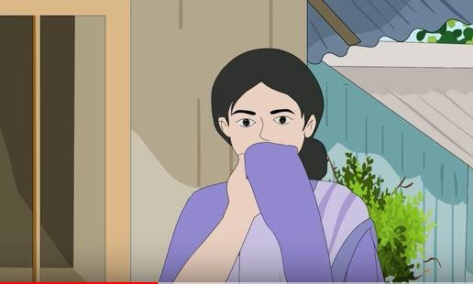
সেদিন হতে দিদিকে আর কেনই-বা না ডাকো?
দিদির কথায় আঁচল দিয়ে মুখটি কেন ঢাকো?

Slide 19
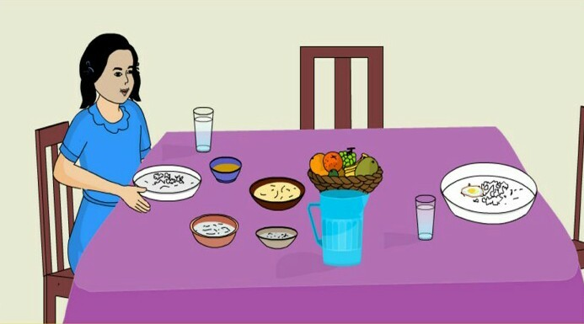
খাবার খেতে আসি যখন দিদি বলে ডাকি, তখন
ও ঘর থেকে কেন মা আর দিদি আসে নাকো,

Slide 20
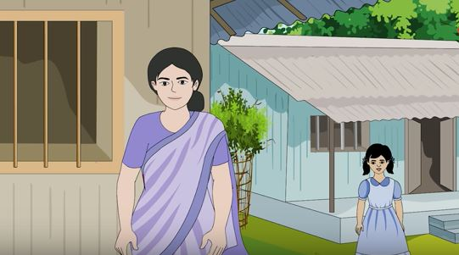
আমি ডাকি, -তুমি কেন চুপটি করে থাকো?

Slide 21
বল মা, দিদি কোথায় গেছে, আসবে আবার কবে?

Slide 22
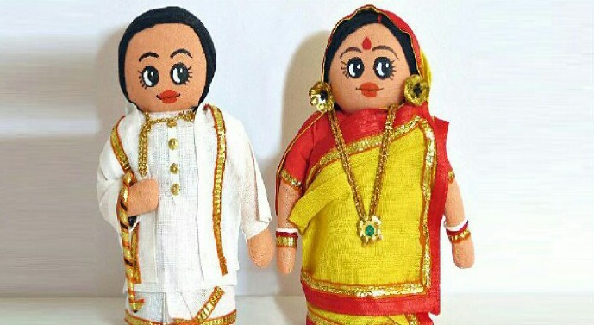
কাল যে আমার নতুন ঘরে পুতুল বিয়ে হবে!

Slide 23
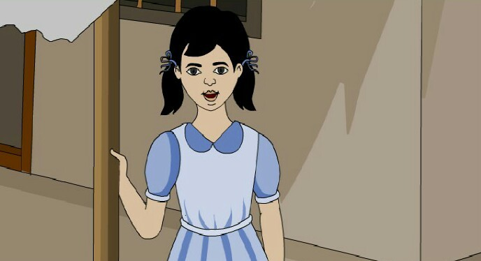
দিদির মতো ফাঁকি দিয়ে আমিও যদি লুকোই গিয়ে-

Slide 24
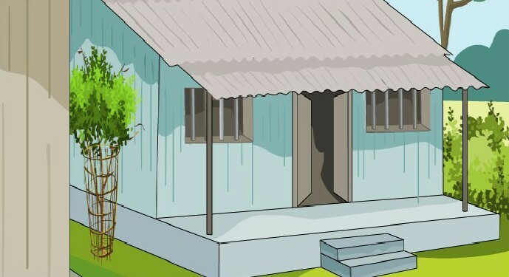
তুমি তখন একলা ঘরে কেমন করে রবে?

Slide 25
আমিও নাই দিদিও নাই কেমন মজা হবে!

Slide 26
মূল্যায়ন
কোথায় চাঁদ উঠেছে?
বাঁশ বাগানে
কেন ঘুম আসেনা?
ফুলের গন্ধে
কে শোলক বলতেন?
দিদি
কবে পুতুলের বিয়ে হবে?
আগামীকাল
কাজলা দিদি কোথায় গেছে?
মারা গেছে

Slide 27
বাড়ির কাজ
আগামী ক্লাসে নির্ধারিত পাঠটি বাড়ি থেকে ভালো করে চর্চা করে আসবে ।
Notes:
অপূর্ব সাহা, সহকারি শিক্ষক, গোয়ালবাড়ী সরকারি প্রাথমিক বিদ্যালয়, ফকিরহাট, বাগেরহাট। E-mail: shaprba87@gmail.com www.facebook/apurba.arnob

Slide 28
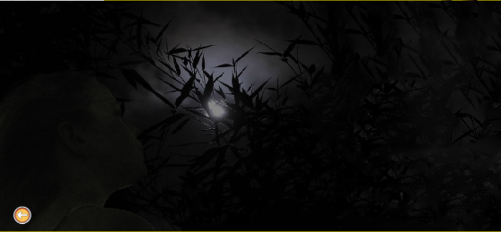
সবাইকে ধন্যবাদ
Notes:
অপূর্ব সাহা, সহকারি শিক্ষক, গোয়ালবাড়ী সরকারি প্রাথমিক বিদ্যালয়, ফকিরহাট, বাগেরহাট। E-mail: shaprba87@gmail.com www.facebook/apurba.arnob

